Slide 1
#04
다이쇼
문화

Slide 2

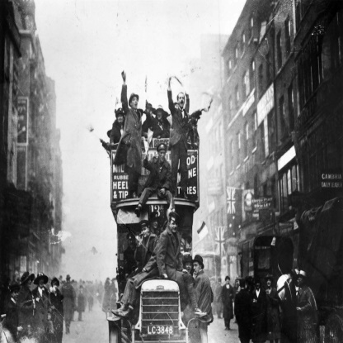
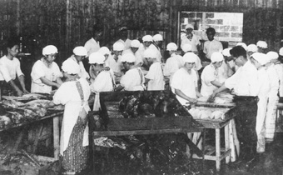
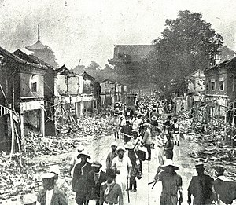
Part 1 소비문화
1차 세계대전승리
산업화의
발달
1923 관동
대지진

Slide 3

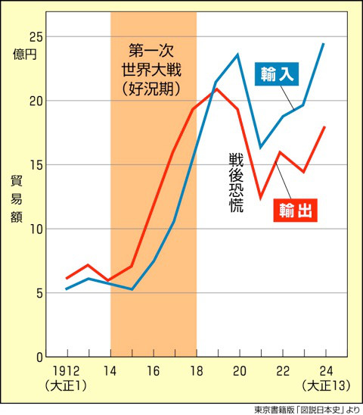
1차 세계 대전 호황기
1차세계 대전 참전(지원국) → 승리
식민지를 통한 저렴한 원료 수입
넓어진 수출 시장
윤택해진 국민생활
소비문화의 발전
다양한 문화 발전

Slide 4

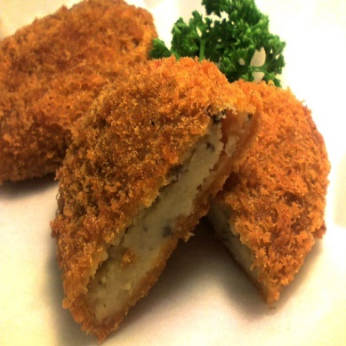
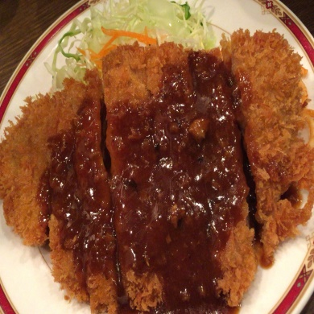
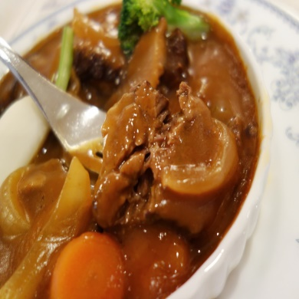
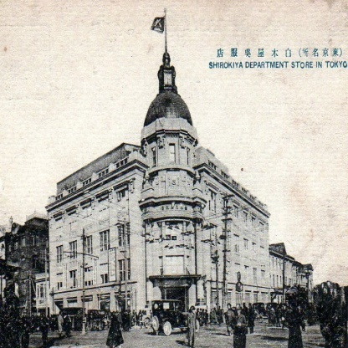
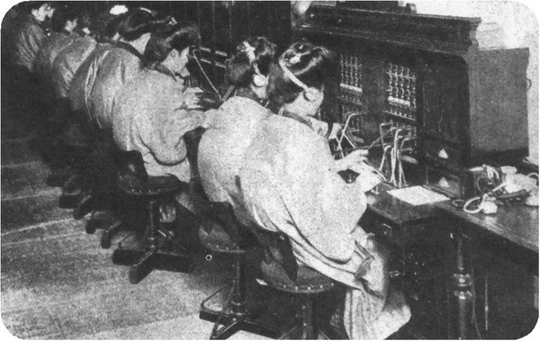
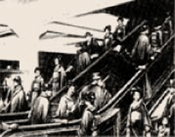
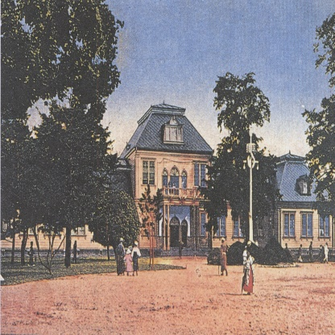
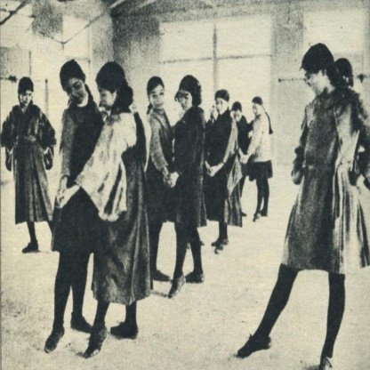
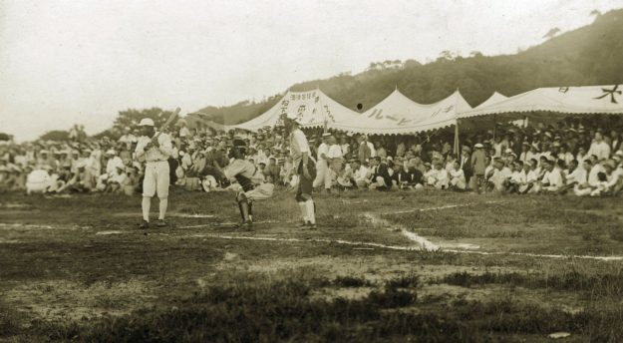
소비 문화의 영향
① 식문화의 발전 – 다이쇼3대 양식
② 백화점의 등장
생산본위적 →소비본위적
유행의 창출·미디어의 발달
자우리·케다아즈카리의 폐지
③ 모던일본의 등장
미술 전시회 ·야구 ·사교댄스 등
미국 문화의 영향

Slide 5
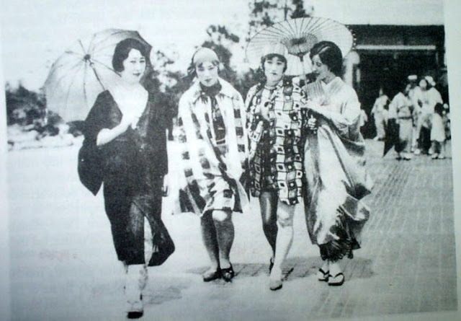

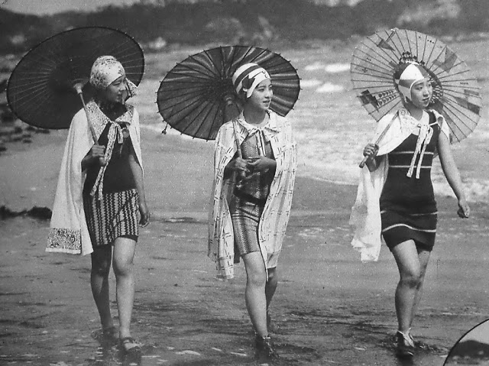
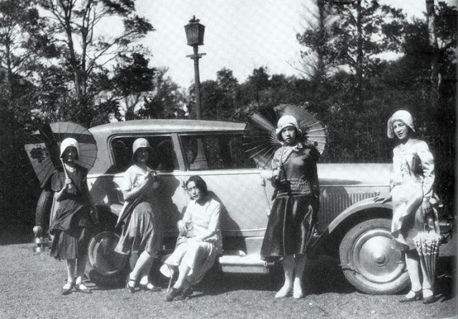
모던일본
1923년 관동 대지진 이후
신도시계획 – 도시정비
도로 · 하수도 · 현대식 건축
국제 연맹총회 – 구제 기금
→ 국제 교육의 필요성 실감
→ 서구화 경향의 사회 풍조 확산
수세식 변소 · 포장도로 · 양장
· 의자 · 사교댄스 · 스포츠 · 자유연애
↓
사생활 중심적·향락적 – 개인의 자유 중시

Slide 6

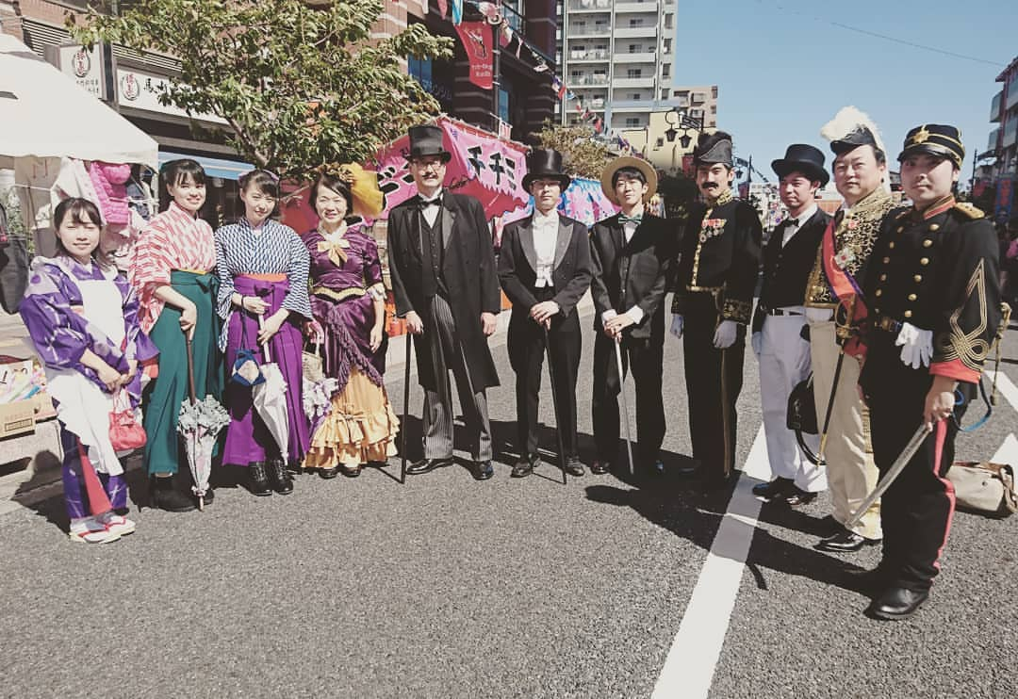
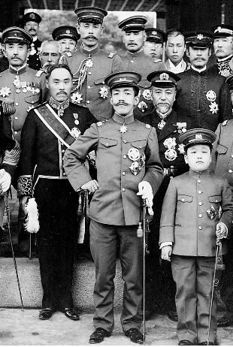
Part 2 다이쇼 로망
다이쇼 로망이란?
비판적 시각

Slide 7
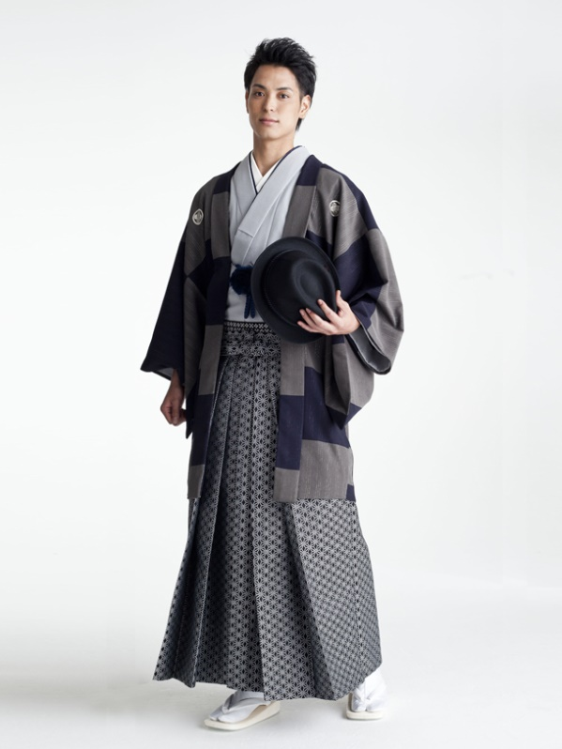

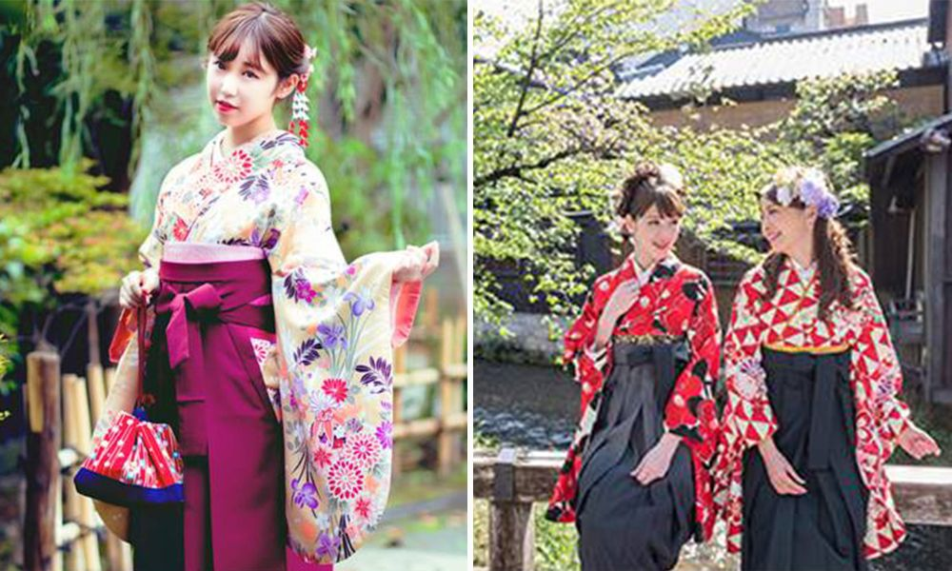

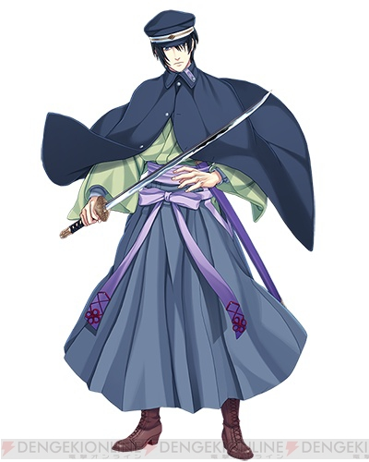
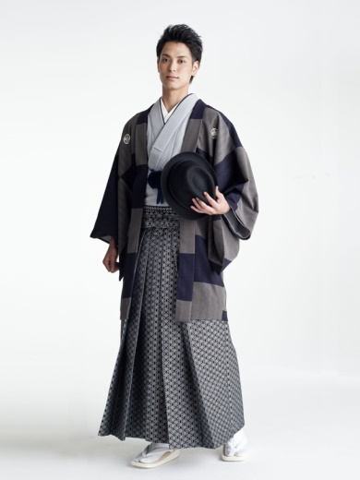
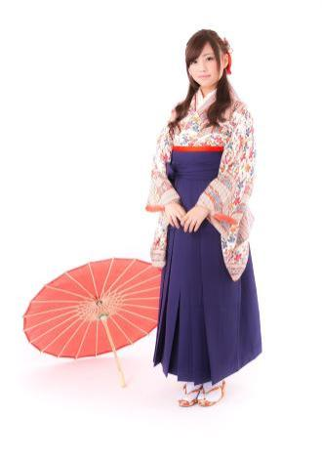
다이쇼 로망이란?
어원: 다이쇼시대 + 浪漫(낭만)
의미:1910-1930년 문화적 윤택
→이 시기를 그리워 하는 풍조
특징: ① 하이칼라&모던걸·보이
男 : 하카마 + 검정모자 + 망토
女 : 하카마 + 양산 + 부츠등
② 화양절충
③ 아나키스트

Slide 8
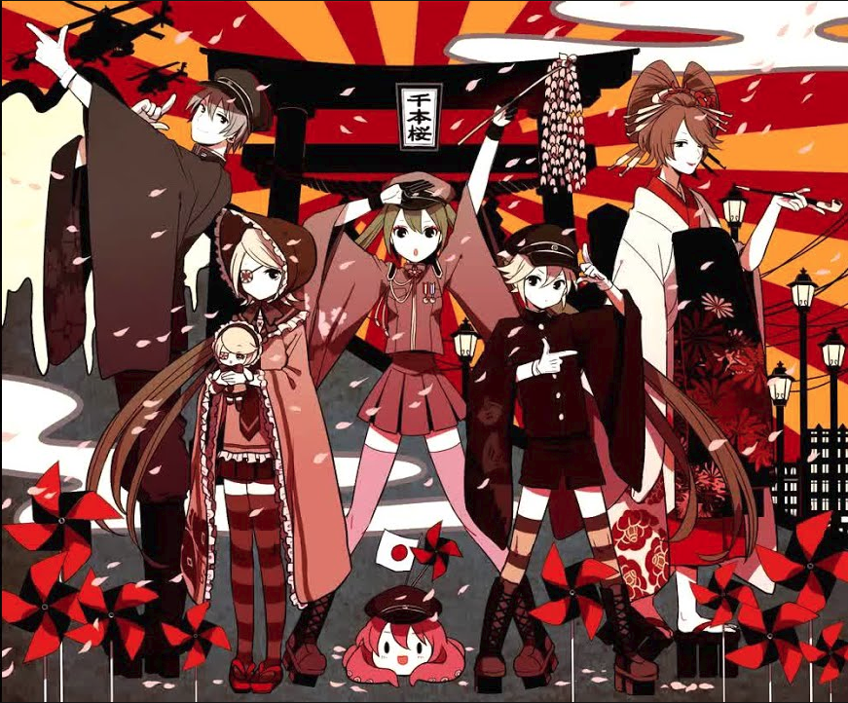

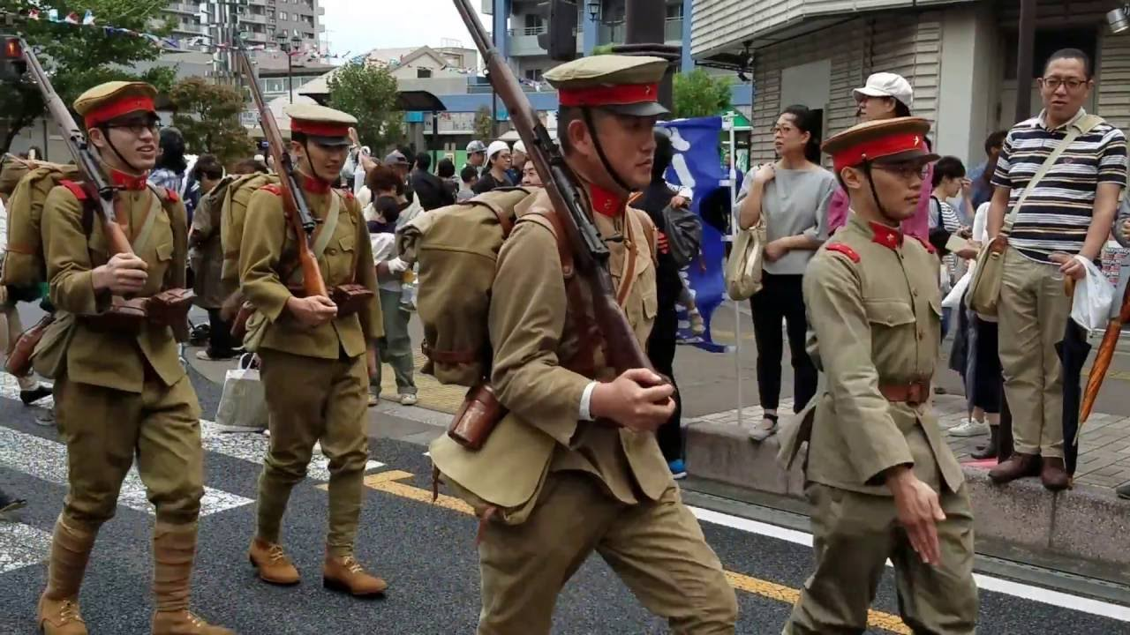
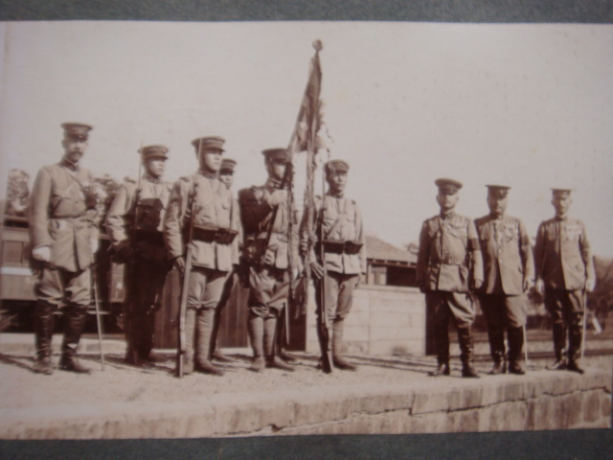

비판적 시각
① 제국주의 미화
② 무자각적 2차 창작물

